Slide 1

בסיסי נתונים - מעבדה
SQL
גיא שילון
guysh@ac.sce.ac.il

Slide 2
מעבדה מס' 1
מבוא
מבוא ל - SQL
מבוא ל - Oracle

Slide 3
SQL – Structured Query Language
שפת מחשב הצהרתית לטיפול ועיבוד מידע בבסיסי נתונים יחסיים.
השפה מתבססת על Relational Algebra.
השפה מאפשרת:
תשאול נתונים ועדכונם
יצירת סכימה
ביצוע שינויים בתוך הסכימה.

Slide 4
SQL – Structured Query Language
הוראות שפת SQL מתחלקים לשני תחומים עיקריים:
DML – שפת טיפול בנתונים.
DDL – שפת הגדרת נתונים.
DCL – שפת בקרת הנתונים.

Slide 5
SQL: SELECT

Slide 6
SQL - Selecting Data
החלק העיקרי ב-SQL הוא שליפת מידע- דבר זה נעשה באמצעות משפטי SELECT .
על מנת לבחור מידע כלשהו, עלינו לציין:
- איזה מידע אנו רוצים )מה אנחנו רוצים לקבל).
מאיפה (איזו טבלה) אנו רוצים לשלוף את המידע.

Slide 7
Selecting Data
המבנה הבסיסי של הפקודה SELECT הוא:
SELECT <filed(s) name>
FROM <table name>;
למבנה זה ניתן להוסיף התניות:
WHERE <condition>
filed(s) name - העמודות אותן אנו רוצים להציג.
table name - שם הטבלה ממנה אנו רוצים לשלוף מידע.

Slide 8
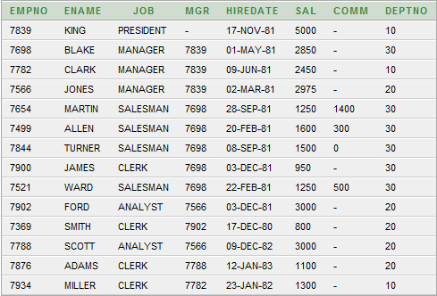
Selecting Data
בעזרת שאילתות SELECT ניתן לבצע את
הדברים הבאים:
בחירת כל הנתונים להצגה:
SELECT * FROM emp;

Slide 9
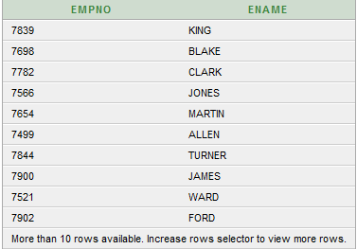
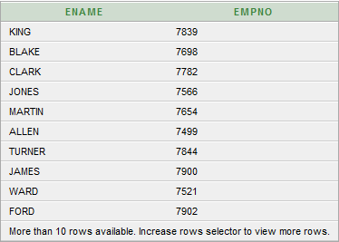
Selecting Data
בחירת עמודות מסוימות להצגה:
הצגת עמודות בשינוי הסדר:
SELECT empno, ename
FROM emp;
SELECT ename, empno
FROM emp;

Slide 10
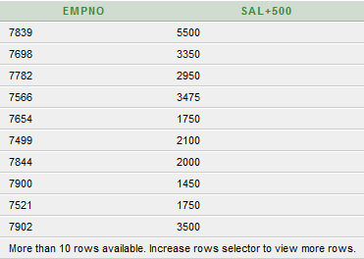
Selecting Data
ניתן להציג תוצאות של חישוב ע"י שימוש באופרטורים חשבוניים כמו: %, *, +, -, /
- לדוגמא:
השאילתה הבאה תציג את המשכורות פלוס 500.
SELECT empno, sal + 500
FROM emp;

Slide 11

Selecting Data
ניתן להציג עמודה יחודית (ללא חזרות) ע"י שימוש בפקודהDISTINCT
- לדוגמא:
השאילתה הבאה תציג את המשרות שיש ללא חזרה על אותה עבודה.
* במידה וישנם מקצועות החוזרים על עצמם הם יופיעו רק פעם אחת בטבלת התוצאות.
SELECT DISTINCT job
FROM emp;

Slide 12
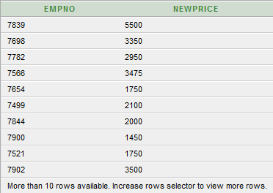
Selecting Data
ניתן לתת כינוי חדש לעמודה:
או בצורה הבאה:
SELECT empno, sal + 500 newPrice
FROM emp;
SELECT empno, sal + 500 as newPrice
FROM emp;

Slide 13

Selecting Data
ניתן להשתמש בפונקציות צבירה: (count, sum, avg, max, min)
- לדוגמא:
השאילתה הבאה תציג את מספר השמות שמופיעים בטבלה emp.
* בטבלת התוצאות יופיע רק נתון אחד (מספר השמות ).
SELECT COUNT(ename)
FROM emp;

Slide 14
SQL: WHERE

Slide 15
התניות - WHERE
על מנת לסנן את התוצאות לפי דרישה מסויימת אנו נשתמש בפקודת התניה WHERE.
ישנם כמה דרכים להשתמש בהתניות על ידי שימוש באופרטורים שונים:
אופרטור השוואה:
WHERE name = 'KING' OR WHERE sal = 1500
WHERE sal > 1500
WHERE OrderData < '01-FEB-87’

Slide 16
התניות - WHERE
אופרטור תווי (LIKE):
יכול לתת תחליף לשוויון
בצירוף % (לאחר צירוף תווים), נותן השוואה חלקית.
* מחזיר את כל המילים המתחילות באות K.
בצירוף % (לפני ואחרי צירוף תווים), נותן השוואה חלקית.
* מחזיר את כל המילים המכילות את בצירוף IN.
WHERE name LIKE 'KING'
WHERE name LIKE 'K%'
WHERE name LIKE '%IN%'

Slide 17
התניות - WHERE
בצירוף קו תחתון ‘_’, כאשר כל קו מייצג תו בודד להשוואה, נותן סינון לגודל המילה.
* יתן את כל המילים באורך 4 תוים.
WHERE name LIKE '_ _ _ _’

Slide 18
התניות - WHERE
1. אופרטורים לוגיים ((AND, OR, NOT:
2. אופרטור (BETWEEN, NOT BETWEEN):
מציאת רשומות בטווח של ערכים (כולל קצוות!).
WHERE sal > 1500 AND deptno = 10
WHERE CustomerID BETWEEN 100 AND 120

Slide 19
התניות - WHERE
3. אופרטור (IN ,NOT IN):
נותן אפשרות לציון מספר ערכים בתוך WHERE
ניתן להישתמש גם במחרוזות.
4. אופרטור (IS, IS NOT):
מציאת רשומות שחסרות בהם ערכים (NULL) או שיש בהם ערכים.
WHERE CustomerID IN(100, 110, 120)
WHERE CustomerID NOT IN (100, 110, 120)
WHERE name IS NULL
WHERE name IS NOT NULL

Slide 20
הדרכה לגבי שימוש בתאריכים
כדי שנוכל להשתמש בתאריך בצורה המקובלת אצלנו, יש לרשום את השורה הבאה בתחילת הקוד:
או להשתמש בתצוגת נתוני תאריכים בצורה הבאה:
ניתן להשתמש בשילוב פונקציות למציאת הרשומות שאנו צריכים:
הסבר נוסף לגבי פונקציית to_char:
http://www.techonthenet.com/oracle/functions/to_char.php
הסבר נוסף לגבי פונקציית to_date:
http://www.techonthenet.com/oracle/functions/to_date.php
ALTER SESSION SET nls_date_format = 'dd/mm/yyyy'
SELECT TO_CHAR(hiredate, 'dd/mm/yyyy') FROM EMP;
SELECT TO_CHAR(hiredate, 'dd/mm/yyyy')
FROM emp
WHERE hiredate > TO_DATE('01/28/2007', 'dd/mm/yyyy');

Slide 21
כניסה למערכת
כדי להיתחבר ORACLE יש להוריד את קובץ ההרשאות "users" אשר נמצא במודל,
להיכנס לקישור "+SQL" ולהזין את הנתונים הבאים:
name: student + <מספר סטודנט>
Password(סיסמא ראשונית): oracle
לאחר הכניסה הראשונה, יש לשנות את הסיסמא.
לשינוי סיסמא יש להקיש את הפקודה הבאה:
alter user <user name> IDENTIFIED by <new password>;
לדוגמא:
alter user student2 IDENTIFIED by 1234;

Slide 22
יצירת והרצת קובץ Script
על מנת לבנות קובץ טקסט אשר ישמור את הפקודות והתוצאות, נבצע:
Set echo on;
spool c:\<file name>.txt (בתחילת העבודה)
….
….
spool off (בסיום העבודה)
* מה שנקבל הוא, קובץ שיכיל העתק של מסך העבודה שלנו.
על מנת להריץ קובץ Script, נרשום:
@<Full path>
לדוגמא:
@c:\\emp_t.txt
או לחלופין נוכן להעתיק את תוכנו של הקובץ לתוך המערכת ולהריץ אותו.

